Slide 1
Voľby a volebný systém v Slovenskej republike

Slide 2
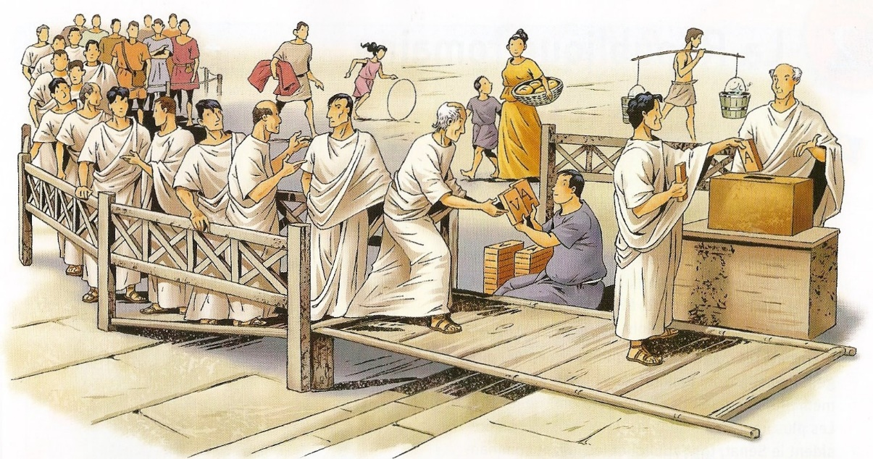
Voľby
Spôsob vyberania politických predstaviteľov, delegátov, ...
Princíp všeobecnosti, rovnosti, priamosti a tajnosti – demokratické voľby
Slobodné, uvedomelé a informované rozhodnutie voliča
Legitimita politickej moci
Aktívne a pasívne volebné právo
Uzurpácia, dedičnosť, kooptácia, plebiscit, losovanie
Notes:
s. 4 – 7.

Slide 3
Volebné systémy (VS)
Pravidlá rozdeľovania mandátov medzi kandidátov
Volebné obvody – územné hranice podľa typu volieb
Jedno- alebo viacmandátové
Väčšinový VS – relatívna / absolútna väčšina
Jednokolové / viackolové
Pomerný volebný systém
Pomer získaných hlasov – pomer získaných mandátov
Systém neobmedzeného hlasovania
Voľba rovnakého počtu kandidátov ako je počet mandátov
Notes:
s. 7 – 15.

Slide 4
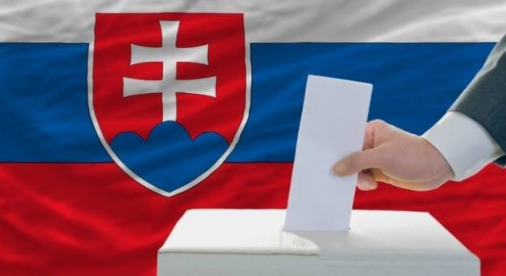
Voľby na Slovensku
Habsburská monarchia – nedemokratické voľby
Snaha o všeobecné volebné právo
ČSR – všeobecné volebné právo
Február 1948 – komunistický prevrat v ČSR
1990 – demokratické voľby v ČSFR
1993 – vznik SR
Voľby do samospráv (1993)
Priama voľba prezidenta (1999)
Voľby do Europarlamentu (2004)
Garantované Ústavou SR
Notes:
s. 15 – 18.

Slide 5
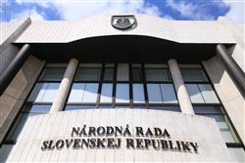
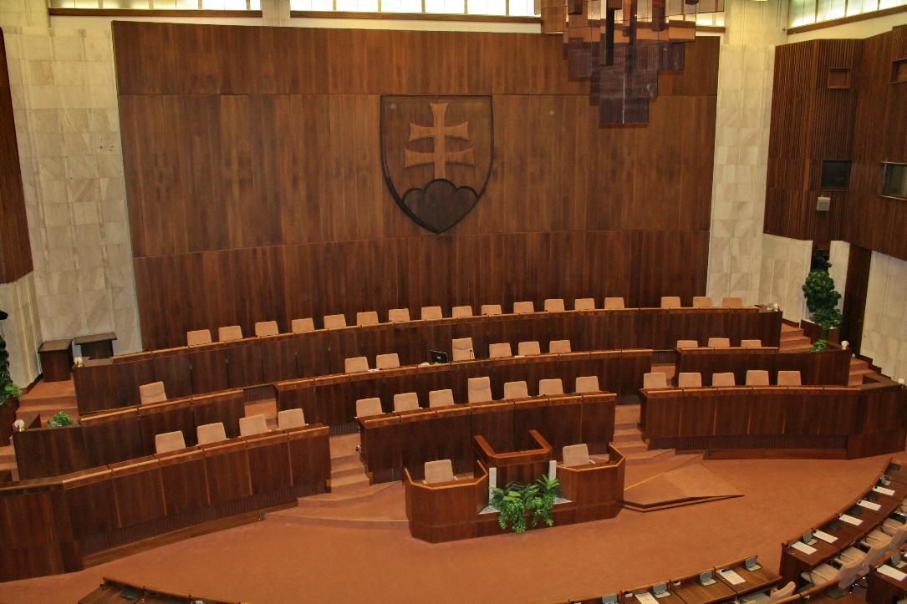
Voľby poslancov NR SR
Od vzniku SR – 7 volieb
Mandát na 4 roky
Listinný pomerný VS
1 volebný obvod, 150 mandátov
Hlas pre kandidátnu listinu ako celok
V rámci kandidátnej listiny 4 prednostné hlasy
Len strany s 5% a viac
Volebná kaucia 17 000€
Od 18 rokov bez obmedzenia osobnej slobody z dôvodu ochrany verejného zdravia
Notes:
s. 18 – 20.

Slide 6
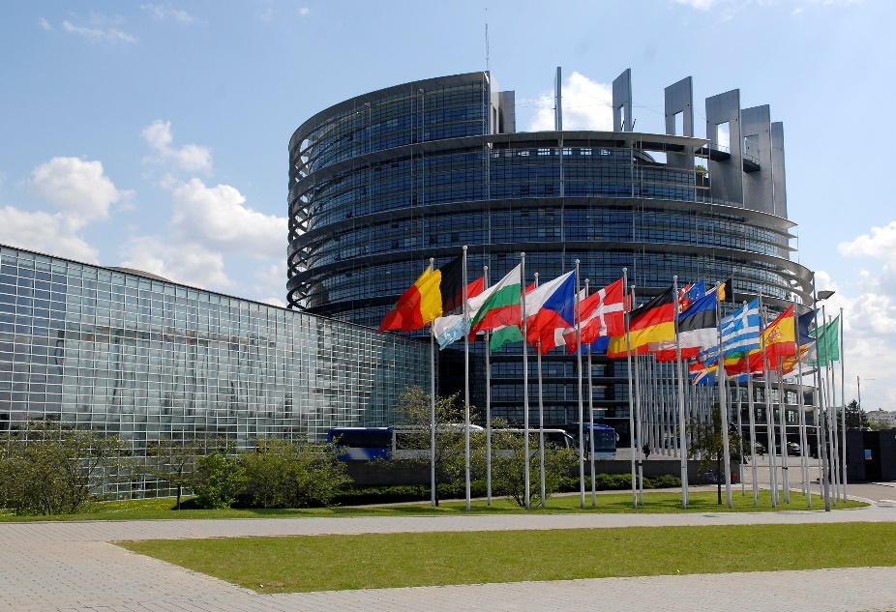
Voľby do Európskeho parlamentu
Od 2004
Mandát na 5 rokov
Listinný pomerný VS
Viacmandátový volebný obvod
2 prednostné hlasy
Aj občania iných krajín EÚ s trvalým pobytom v SR
Volebná kaucia 1 700€
Možnosť voľby iba na území SR
Notes:
s. 20 – 21.

Slide 7
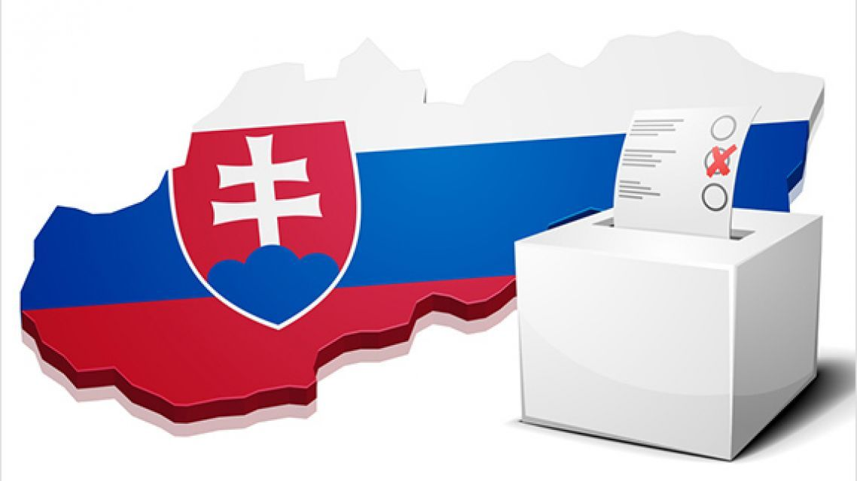
Voľba prezidenta SR
Od 1999
Absolútny väčšinový VS
2 kolá – 2 kandidáti s najväčším počtom hlasov
Bez možnosti hlasovať poštou
Kandidát nad 40 rokov
15 hlasov od poslancov NR SR / 15 000 hlasov od občanov
Notes:
s. 21 – 22.

Slide 8
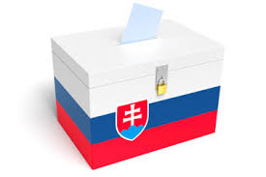
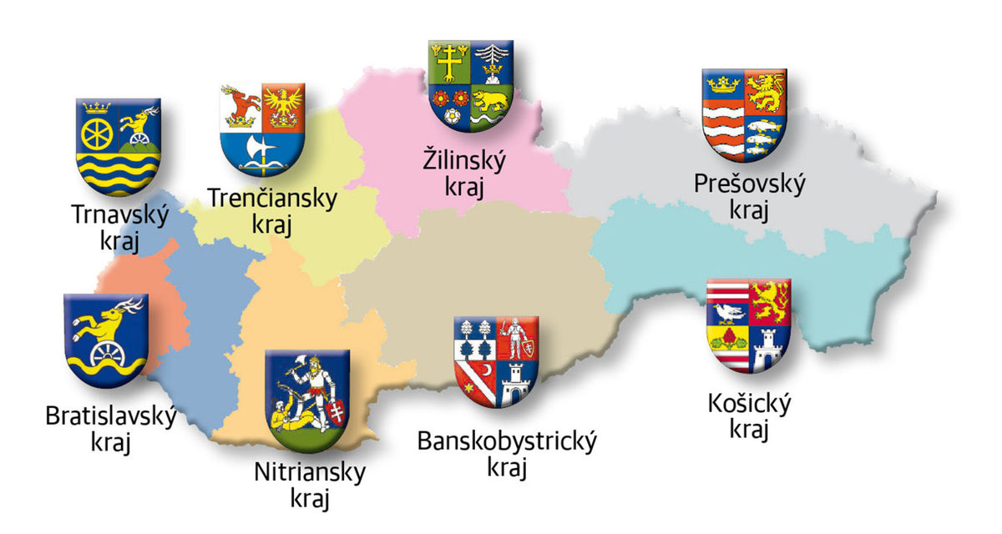
Voľby do orgánov samosprávnych krajov
Každé 4 roky
Súčasť volieb do samospráv obcí
Predseda kraja – relatívne väčšinový VS
Poslanci – VS neobmedzeného hlasovania
Trvalý pobyt v danom kraji
Nezávislí kandidáti
Notes:
s. 23 – 24.

Slide 9
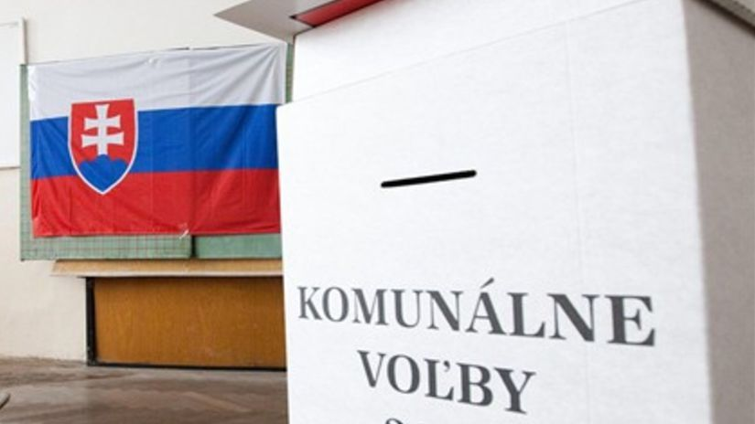
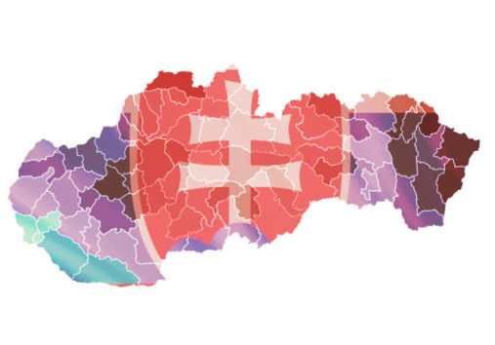
Voľby do orgánov miest a obcí
Od 1990
Starostovia, primátori – relatívne väčšinový VS
Poslanci zastupiteľstva – VS neobmedzeného hlasovania
Nezávislí kandidáti
Notes:
s. 24 – 25.

Slide 10
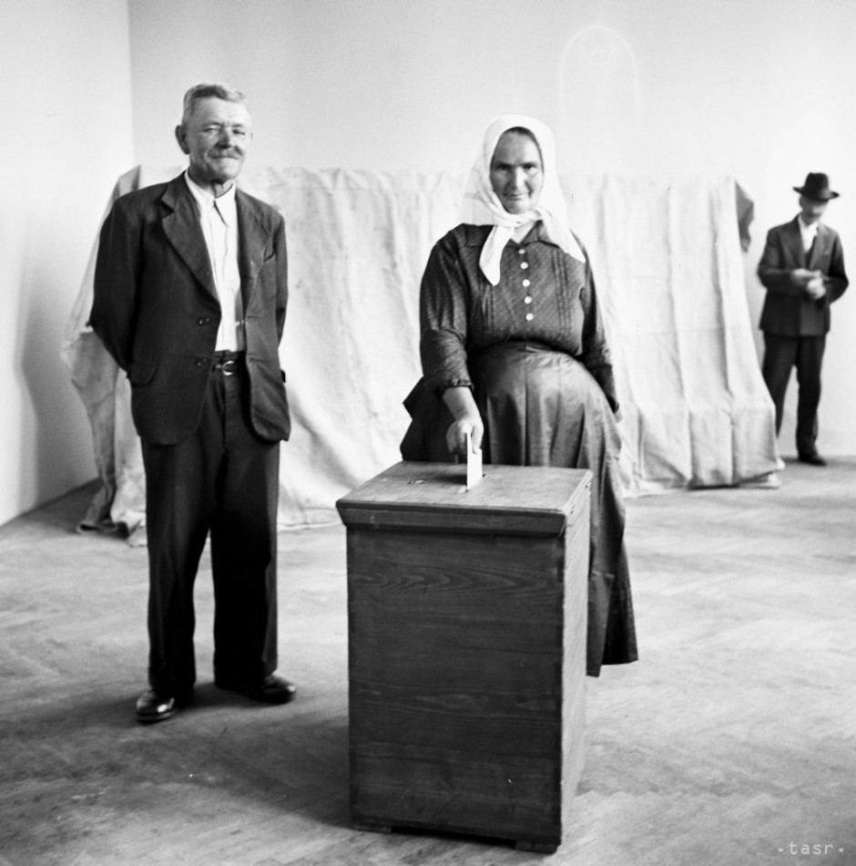
Záver
Zastupiteľský princíp
Otázka volebného práva
Osobitné úpravy volebných systémov
Notes:
s. 26.

Slide 11
Ďakujem za pozornosť!

